Slide 1
Кадровая работа в КрасГМУ.
Отчет о работе аттестационной комиссии
в 2022 году.
Проректор по организационно-
правовой работе
Юлия Евгеньевна ШЕЛУДЬКО

Slide 2
Всего работников 1859 человек, из них:
По категориям:
ППС 745 человек;
научные сотрудники 25 человек;
преподаватели СПО 85 человек;
УВП 244 человека;
медицинские 183 человека;
иные 577 человек.
По виду занятости:
основных работников 1420
внешних совместителей 439
По возрасту:
до 30 лет 264
31-40 лет 476
41-50 лет 432
51-60 лет 343
61 и старше 344
Деятельность по обеспечению персоналом
По полу:
мужчин 512
женщин 1347
Notes:
Данные исходя из основного места работы и внешнего совместительства. 745 ППС – основные работники и внешние совместители (еще 22 ВС). Научные работники 25 – основные работники и внешние совместители (еще 12 ВС)
Ведение сайта «Работа в России»

Slide 3
В 2022 году было объединено 59
ставок ППС, из которых:
профессор 14
доцент 45
В 2022 году было сокращено 4 работника
Деятельность по обеспечению персоналом
Notes:
Продолжается работа по объединению ставок доцентов – при прохождении конкурсного отбора
Сокращение связано с реорганизацией службы охраны, переподчинением должностей сторожей, всем предлагалась работа, отказ по личным причинам

Slide 4
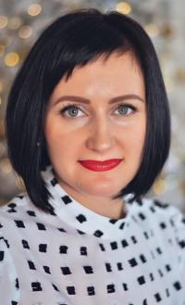
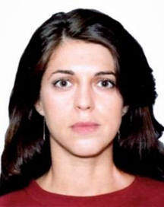
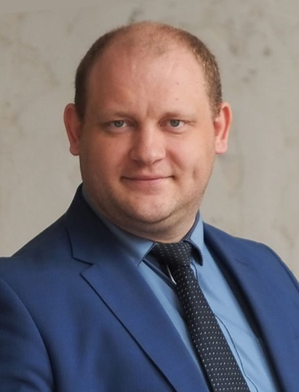
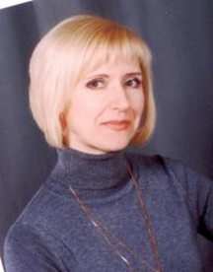
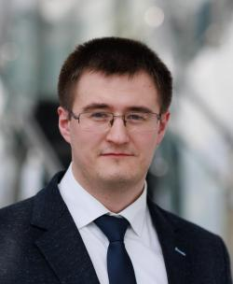
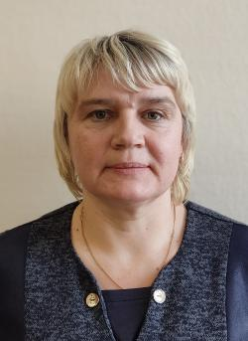
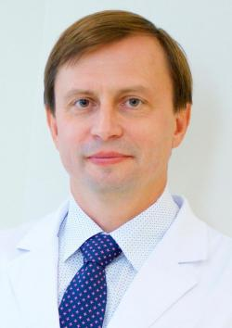
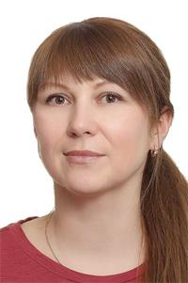
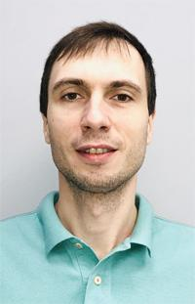
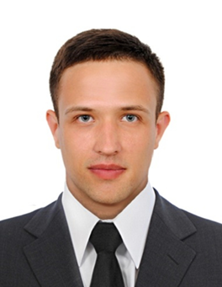
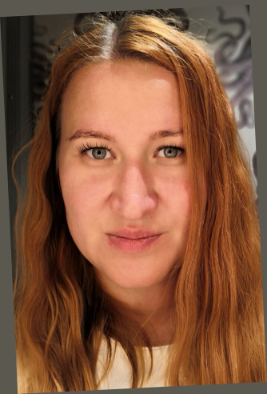
Савельева Елена Евгеньевна
Начальник управления довузовского
обучения и нового набора
Брой Юлия Вячеславна
Начальник юридического отдела
Наркевич Артем Николаевич
Декан лечебного факультета
Ермичева Елена Валерьевна
Начальник отдела кадров
Бочарова Валентина Михайловна Начальник отдела по организации проектирования и выполнения строительных работ
Шадрин Константин Викторович
Декан медико-
психолого-фармацевтического факультета
КАДРОВЫЕ ИЗМЕНЕНИЯ
В РУКОВОДЯЩЕМ СОСТАВЕ
Фурцев Тарас
Владимирович
Главный врач
стоматологической
поликлиники
Зырянова Ирина Геннадьевна
Начальник отдела охраны труда
Сурков Иван Валерьевич
главный врач университетского
центра стоматологии
Коростелев Сергей Владимирович
Начальник управления комплексной безопасности
Моисеенко Ксения Юрьевна
Начальник отдела по воспитательной работе и молодежной политике

Slide 5
Ведение документации по учету и движению персонала:
1. Количество приказов всего: 8 484,
в том числе:
прием - 910
увольнение – 961
отпуск – 2 117
командировка - 343
выплаты – 1 876
прочие – 2 277
2. Количество обработанных больничных -1090 шт.
3. Количество работников, сдающих справки о доходах в 2022 г., - 66 чел.,
проверено справок о доходах - 141 шт.
4. Проведено заседаний комиссии по соблюдению требований к должностному поведению работников и урегулированию конфликта интересов - 3
Документационное обеспечение работы с персоналом
Notes:
Большое количество работников – значительный кадровый документооборот.
В 2022 году отделом кадров было подготовлено

Slide 6
Педагогические работники
Профессорско-преподавательский состав
Учебно-вспомогательный персонал
Научные
сотрудники
Медицинский персонал
Прочие
Notes:
В динамике можно посмотреть изменение списочной численности за три года

Slide 7
Списочная численность работников профессорско-преподавательского состава по должностям, %
Ассистент
Преподаватель
Старший преподаватель
Доцент
Профессор
Заведующий
кафедрой
Декан/директор

Slide 8
Численность работников профессорско-преподавательского состава по виду занятости, %
Основные сотрудники
Внешние совместители
Notes:
Раньше – 1 процент колебание, в этом году на 26 процентов

Slide 9
Численность работников профессорско-преподавательского состава, имеющих ученую степень, чел.
Доктора
наук
Кандидаты
наук
Без ученой степени
По виду занятости:
Кандидаты наук
Доктора наук
Основное место работы
Внешнее совместительство
Внутреннее совместительство
Основное место работы
Внешнее совместительство
Внутреннее совместительство
Notes:
22 внутренних совместителя (они не учитываются на первом слайде в ППС)

Slide 10
Численность работников профессорско-преподавательского состава, имеющих ученое звание, чел.
По виду занятости:
Профессор
Доцент
Профессор
Доцент
Основное место работы
Внешнее совместительство
Внутреннее
совместительство
Основное место работы
Внешнее совместительство
Внутреннее совместительство

Slide 11
Число научных сотрудников, чел.
Всего:
2020 г. - 41
2021 г. - 39
2022 г. - 37
Младший научный
сотрудник
Ведущий
научный
сотрудник
Главный
научный
сотрудник
По виду занятости:
Основное место
работы
Внешнее совместительство
Внутреннее совместительство

Slide 12
Число научных сотрудников по наличию ученой степени, чел.
По виду занятости:
Доктора
наук
Доктор наук
Кандидат
наук
Кандидаты наук
Основное место работы
Внешнее совместительство
Внутреннее совместительство
Основное место работы
Внешнее совместительство
Внутреннее совместительство
Notes:
Нет степени: осн 4, внеш 3, ВС - 3

Slide 13
Число научных сотрудников по ученому званию, чел.
Доцент
Профессор
Доцент
Основное место
работы
Внутренне совместительство
Основное место работы
Внешнее совместительство
Внутренне совместительство
Внешнее
совместительство

Slide 14
В 2022 г. Аттестационной комиссией рассмотрено 10 заявлений, созданы комиссии на присвоение ученых званий
Проведена экспертиза аттестационных дел, по результатам рекомендованы к рассмотрению на заседании Ученого совета кандидаты к присвоению ученого звания:
4 – звания профессора
6 – звания доцента
Notes:
Проведена экспертиза аттестационных дел и анализ представленных документов кандидатов к присвоению ученого звания, рекомендованы к рассмотрению на заседании Ученого Совета кандидаты к присвоению ученого звания: 4 профессора, 6 доцентов

Slide 15
Объем рассмотренных Аттестационной комиссией в 2022 г. документов претендентов на замещение должностей, относящихся к профессорско-преподавательским: 320 претендентов, относящихся к прочим категориям: 14 претендентов.
36 претендентов (11,25%) допущены
к участию в выборах и конкурсному
отбору с рекомендациями

Slide 16
Категории претендентов на замещение должностей работников, относящихся к ППС, документы которых были рассмотрены
Декан
Заведующий
кафедрой
Профессор
Доцент
Старший
преподаватель
Преподаватель,
ассистент

Slide 17
Прошли обучение в 2022 году :
охране труда руководители и специалисты структурных подразделений: 69 работников
обучению безопасным методам и приемам выполнения работ на высоте: 15 работников
по программе пожарно-технический минимум: 76 работников
по программе повышения квалификации в сфере противодействия коррупции: 24 работника
по другим образовательным программам: 195 работников
Всего: 379, в том числе в сторонних образовательных организациях 241 работник
Деятельность
по развитию
персонала
Notes:
По сведениям, имеющимся в отделе кадров:
Проф переподготовка 12
Повыш квалификации 367
Скрипкиной Ольге Викторовне

Slide 18
Предоставлено мер социальной поддержки:
1. Материальная помощь:
работникам: 53 человека на сумму 511 120 руб.
ветеранам: 27 человек – в связи с юбилеем,
а также всем ветеранам по случаю праздников:
23 февраля, 8 марта, День Победы, День пожилого
человека, юбилей университета, всего на сумму
728 500 руб.
2. Льготы по оплате жилья: 2 человека
Деятельность
по формированию
корпоративной
социальной политики
Notes:
Комиссия по предоставлению мер социальной поддержки
Любой работник, ветеран может обратиться с заявлением, формы размещены на сайте университета
Основания предусмотрены положением
Заседание раз в месяц

Slide 19
В 2022 году представлено к награждению 253 работника
206 работников получили награды различного уровня
по 47 работникам подготовлены ходатайства о награждении, направлены для рассмотрения
Notes:
К мерам корпоративной социальной политики относится представление работников к награждению
Лимит
Общее возможное кол-ко
АВ

Slide 20
Медаль «За заслуги
перед отечественным
здравоохранением»
Нагрудный знак
«Отличник
здравоохранения»
3
14
Благодарность
Министра
здравоохранения
Российской Федерации
Почетная грамота
Минздрава России
9
24

Slide 21
Почетное звание «Почетный работник сферы образования Российской
Федерации»
Нагрудный знак «Почетный работник воспитания и просвещения»
1
1
Почетная грамота Министерства просвещения Российской Федерации
Почетное звание «Почетный работник науки и высоких
технологий Российской
Федерации»
3
1
Благодарность Министерства просвещения Российской Федерации
2

Slide 22
1
Знак отличия Красноярского края «За трудовые заслуги»
Почетная грамота Губернатора
Красноярского края
Благодарность Губернатора
Красноярского края
2
1
Благодарственное письмо
Губернатора Красноярского
края
Почетная грамота Законодательного
Собрания Красноярского края
2
28
Благодарственное письмо
Законодательного
Собрания Красноярского края
Благодарность Председателя Законодательного Собрания Красноярского края
20
2
Notes:
Также работник были награждены краевыми наградами

Slide 23
МИНИСТЕРСТВО ОБРАЗОВАНИЯ КРАСНОЯРСКОГО КРАЯ
Почетная грамота Министерства
здравоохранения
Красноярского края
2
Благодарственное письмо Министерства образования Красноярского края
8
Благодарственное письмо
Министерства здравоохранения Красноярского края
29

Slide 24
Почетная грамота Главы города Красноярска
Почетная грамота Красноярского городского Совета депутатов
2
1
Благодарственное письмо Главы города Красноярска
Благодарственное письмо Красноярского городского Совета депутатов
19
13
Благодарственное письмо администрации Советского района города Красноярска
18

Slide 25
В 2022 году разработаны (приняты в новой
редакции) локальные нормативные акты:
- коллективный договор
- положение об оплате труда
правила внутреннего трудового распорядка
регламент расчета, начисления и выплаты
стимулирующих надбавок медицинским и некоторым
иным категориям работников в зависимости от
объема оказанных услуг
порядок взаимодействия подразделений при
осуществлении выплат компенсационного характера
за совмещение должностей, выполнение
дополнительной работы, а также выплат
стимулирующего характера
приказ, регулирующий порядок оплаты сверхурочной
работы
должностные инструкции в новой редакции: 219 шт.
Деятельность
по организации
труда и оплаты
персонала
Notes:
Произошло изменение системы оплаты труда медицинских работников,
Переход от сдельной оплаты труда к окладной
профстандарты

Slide 26
В планах на 2023 год разработка локальных
нормативных актов по документационному
обеспечению работы с персоналом:
- о порядке оформления трудовых отношений
- о порядке оформления личных дел работников
об особенностях оформления трудовых
отношений по некоторым категориям работников
(инвалиды, иностранные граждане, работники с
вредными условиями труда)
- о порядке учета рабочего времени
- о порядке командирования
Операционное
управление
персоналом
Notes:
Сегодня отчет не о деятельности отдела кадров, а о кадровой работе. А в кадровая работа как пазл складывается из множества частей. Начинается она в подразделениях. Вы все как руководители подразделений знаете, как активно вы в ней участвуете и какие важные задачи – это и подбор работников, учет остепененности, согласование приема, увольнений, графиков отпусков, учет рабочего времени, представление к награждению и многое другой. Также помогают в этой работе
экономисты Бухгалтерия
управление комплексной безопасности и отдел охраны труда
медицинское управление и ОВП
Закупки юристы упр информационных технологий профсоюз (графики отпусков , работа в выходной, гарантии прав работников, награждение, согласование ЛНА), помощь в работе
Держатель процесса учета и оформления персонала - Отдел кадров, смена руководства. Хочу всех поблагодарить за совместную работу и помощь каждого на своем участке.

Slide 27
КАДРЫ РЕШАЮТ ВСЕ

Slide 28
СПАСИБО ЗА ВНИМАНИЕ

